Slide 1




TRƯỜNG TIỂU HỌC ……
CHÀO MỪNG QUÝ THẦY CÔ
VỀ DỰ GIỜ THĂM LỚP
Môn Tiếng Việt lớp 3
BÀI: ÔN TẬP GIỮA HỌC KÌ II (T6, 7)
Giáo viên:
Lớp: 3

Slide 2
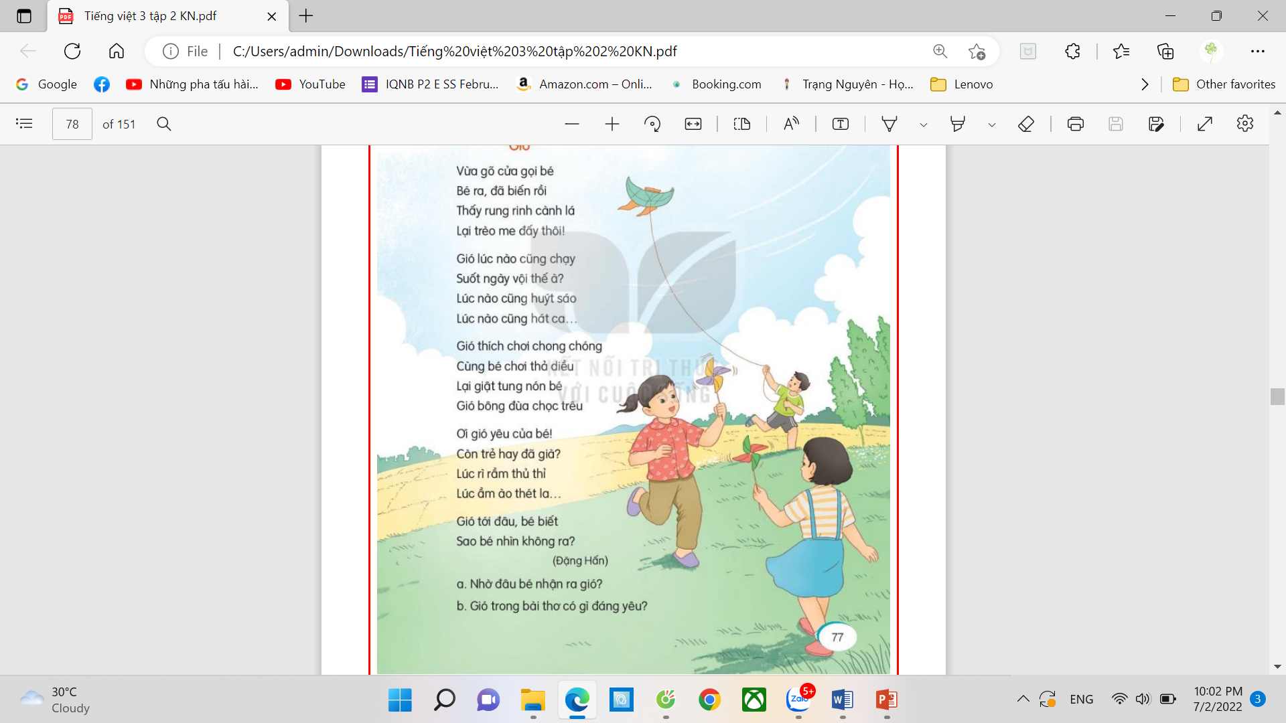
Thứ……ngày…..tháng…..năm…….
TIẾNG VIỆT
A. ĐỌC
ÔN TẬP GIỮA HỌC KÌ II (T6, 7)
GIÓ
Vừa gõ cửa gọi bé
Bé ra, đã biến rồi
Thấy rung rinh cành lá
Lại trèo me đấy thôi!
Gió lúc nào cũng chạy
Suốt ngày vội thế à?
Lúc nào cũng huýt sáo
Lúc nào cũng hát ca…
Gió thích chơi chong chóng
Cùng bé chơi thả diều
Lại giật tung nón bé
Gió bông đùa chọc trêu
Ơi gió yêu của bé!
Còn trẻ hay đã già?
Lúc rì rầm thủ thỉ
Lúc ầm ào thét la
Gió tới đâu, bé biết
Sao bé nhìn không ra?
(Đặng Hấn)

Slide 3
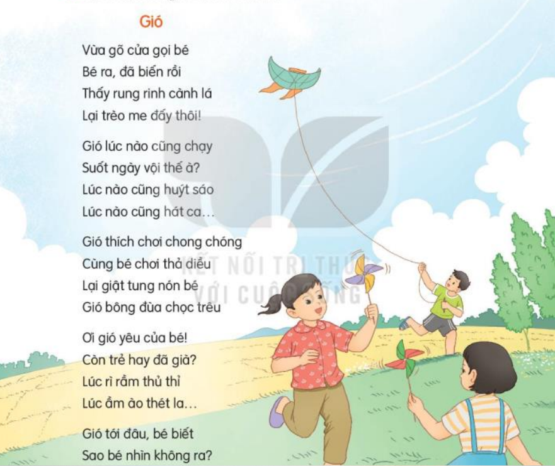
Thứ……ngày…..tháng…..năm…….
TIẾNG VIỆT
ÔN TẬP GIỮA HỌC KÌ II (T6, 7)
A. ĐỌC
Đọc thành tiếng và trả lời câu hỏi
  Nhờ đâu bé nhận ra gió?
Bé nhận ra gió nhờ:
- Các âm thanh: tiếng huýt sáo, tiếng hát ca, rì rầm thủ thỉ, ầm ào thét la.
- Các hoạt động: gió gõ cửa, trèo me làm rung rinh cành lá, giật tung nón bé, chơi chong chóng, chơi thả diều.
  Gió trong bài thơ có gì đáng yêu?
- Gió trong bài thơ đáng yêu vì biết giật tung nón bé, lúc nào cũng vui vẻ huýt sáo, hát ca.

Slide 4
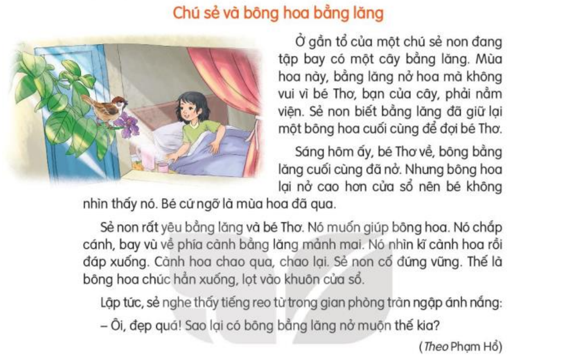
Thứ……ngày…..tháng…..năm…….
TIẾNG VIỆT
BÀI: ÔN TẬP GIỮA HỌC KÌ II (T6, 7)
A. ĐỌC
Chú sẻ và bông hoa bằng lăng
Ở gần tổ của một chú sẻ non đang tập bay có một cây bằng lăng. Mùa hoa này, bằng lăng nở hoa mà không vui vì bé Thơ, bạn của cây, phải nằm viện. Sẻ non biết bằng lăng đã giữ lại một bông hoa cuối cùng để đợi bé Thơ.
Sáng hôm ấy, bé Thơ về, bông bằng lăng cuối cùng đã nở. Nhưng bông hoa lại nở cao hơn cửa sổ nên bé không nhìn thấy nó. Bé cứ ngỡ là mùa hoa đã qua.
Sẻ non rất yêu bằng lăng và bé Thơ. Nó muốn giúp bông hoa. Nó chắp cánh, bay vù về phía cành bằng lăng mảnh mai. Nó nhìn kĩ cành hoa rồi đáp xuống. Cành hoa chao qua, chao lại. Sẻ non cố đứng vững. Thế là bông hoa chúc hẳn xuống, lọt vào khuôn cửa sổ.
Lập tức, sẻ nghe thấy tiếng reo từ trong gian phòng tràn ngập ánh nắng:
– Ôi, đẹp quá! Sao lại có bông bằng lăng nở muộn thế kia?
(Theo Phạm Hổ)

Slide 5
Thứ……ngày…..tháng…..năm…….
TIẾNG VIỆT
BÀI: ÔN TẬP GIỮA HỌC KÌ II (T6, 7)
A. ĐỌC
2. Đọc bài bên dưới và trả lời các câu hỏi
a. Câu chuyện có những nhân vật nào?
  Hoa bằng lăng, bé Thơ, sẻ non
b. Vì sao mùa hoa này bằng lăng nở hoa mà không vui?
    Vì bằng lăng chỉ nở một bông hoa.
    Vì hoa nở không đẹp như mùa hoa trước.
    Vì bé Thơ, bạn của bằng lăng, phải nằm viện.

Slide 6
Thứ……ngày…..tháng…..năm…….
TIẾNG VIỆT
BÀI: ÔN TẬP GIỮA HỌC KÌ II (T6, 7)
A. ĐỌC
2. Đọc bài bên dưới và trả lời các câu hỏi
c. Bằng lăng làm gì để thể hiện tình cảm với bé Thơ?
    Cành bằng lăng ghé sát vào cửa sổ nơi bé nằm.
    Bằng lăng đợi bé Thơ trở về mới nở hoa.
    Bằng lăng giữ lại bông hoa cuối cùng để đợi bé Thơ về.

Slide 7
Thứ……ngày…..tháng…..năm…….
TIẾNG VIỆT
BÀI: ÔN TẬP GIỮA HỌC KÌ II (T6, 7)
A. ĐỌC
2. Đọc bài bên dưới và trả lời các câu hỏi
d. Khi trở về nhà, tại sao bé Thơ nghĩ mùa hoa bằng lăng đã qua?
  Vì bông hoa bằng lăng cuối cùng nở cao hơn cửa sổ nơi bé nằm nên bé không nhìn thấy nó.
e. Sẻ non đã làm gì để giúp bé Thơ nhìn thấy bông hoa bằng lăng nở muộn?
  Sẻ non về phía cành bằng lăng mảnh mai. Nó nhìn kĩ cành hoa rồi . Cành hoa chao qua chao lại. Sẻ non
  . Thế là bông hoa chúc hẳn xuống, lọt vào khuôn cửa sổ.
chắp cánh, bay vù
đáp xuống
cố đứng vững

Slide 8
Thứ……ngày…..tháng…..năm…….
TIẾNG VIỆT
BÀI: ÔN TẬP GIỮA HỌC KÌ II (T6, 7)
A. ĐỌC
2. Đọc bài bên dưới và trả lời các câu hỏi
g. Mỗi ý dưới đây phù hợp với đoạn nào trong câu chuyện?
Đoạn
Ý
Đoạn 1 (từ đầu đến đợi bé Thơ)
Sẻ non giúp hoa bằng lăng và bé Thơ
Đoạn 2 (tiếp theo đến đã qua)
Bằng lăng nở hoa mà không vui
Đoạn 3 (phần còn lại) Gió
Bé Thơ nghĩ mùa hoa bằng lăng đã qua

Slide 9
Thứ……ngày…..tháng…..năm…….
TIẾNG VIỆT
BÀI: ÔN TẬP GIỮA HỌC KÌ II (T6, 7)
A. ĐỌC
2. Đọc bài bên dưới và trả lời các câu hỏi
h. Theo em, câu chuyện nói với chúng ta điều gì?
Ca ngợi tình cảm đẹp đẽ, cảm động mà bông hoa bằng lăng và sẻ non dành cho bé Thơ. Mỗi chúng ta cần có sự yêu thương, gắn bó với nhau trong tình bạn
i. Tìm trong câu chuyện 3 từ ngữ chỉ hoạt động của chú sẻ non?
3 từ ngữ chỉ hoạt động của chú sẻ non là: chắp cánh, bay, nhìn,…

Slide 10
Thứ……ngày…..tháng…..năm…….
TIẾNG VIỆT
BÀI: ÔN TẬP GIỮA HỌC KÌ II (T6, 7)
2. Đọc bài bên dưới và trả lời các câu hỏi
k. Mỗi câu dưới đây thuộc kiểu câu nào?
Câu
Kiểu câu
Bông hoa bằng lăng đẹp quá!
Câu kể
Sao lại có bông hoa bằng lăng nở muộn thế kia?
Câu hỏi
Sẻ con rất yêu bằng lăng và bé Thơ.
Câu cảm
Sẻ con hãy giúp bé Thơ nhìn thấy bằng lăng nở hoa đi!
Câu khiến

Slide 11
Thứ……ngày…..tháng…..năm…….
TIẾNG VIỆT
BÀI: ÔN TẬP GIỮA HỌC KÌ II (T6, 7)
B. VIẾT
Nghe viết
                Gió: 3 khổ thơ đầu
b. Viết đoạn văn về một nhân vật yêu thích trong câu chuyện em đã được nghe kể
Gợi ý
Câu chuyện em đã được nghe kể là gì?
Em thích nhân vật nào trong câu chuyện đó?
Em thích nhất điều gì ở nhân vật đó?
Em có suy nghĩ, cảm xúc gì về nhân vật đó?

Slide 12

XIN CHÂN THÀNH CẢM ƠN
QUÝ THẦY CÔ GIÁO VÀ CÁC EM
Notes:
12

